Slide 1

INICIAREMOS
EM
ALGUNS MINUTOS
Felippe Rodrigues
Consultor de Relacionamentos -
(31)99983-1246

Slide 2



Os melhores planos de saúde para o IFSUDESTEMG.

Slide 3
Modelo de atuação
Termo de Acordo
Paga a fatura mensal
CONTRATANTE
ÓRGÃO PÚBLICO
ADMINISTRADORA
DE BENEFÍCIOS
OPERADORAS
Contrata de forma facultativa e paga a mensalidade
Oferta os planos
de saúde contratados
SERVIDOR
DEPENDENTES
Modalidades de pagamento: consignação, débito em conta ou boleto bancário.

Slide 4
A Aliança incorporada pela Qualicorp em 2017 firmou o Acordo de Parceria nº 1/2021 com o Ministério da Educação para disponibilizar planos coletivos empresariais aos servidores do ministério e entidades vinculadas, assumindo toda a gestão operacional e financeira do negócio;
A Entidade Vinculada, mediante assinatura de Termo de Adesão, permitirá à Administradora a disponibilização de planos de saúde aos seus beneficiários;
Caso os planos das operadoras apresentadas ao MEC não atendam às necessidades dos servidores da Universidade ou Instituto, após a assinatura do Termo, a Administradora busca na região parceria com operadoras locais a fim de ampliar e disponibilizar planos que melhor atendam a necessidade do beneficiário/servidor;
Os servidores fazem sua adesão a um dos planos de saúde estipulados pela Administradora junto à(s) operadora(s) de planos de saúde contratada(s).
O maior e mais diversificado sistema
de distribuição de planos de saúde do Brasil.
Ministério
da Educação
+34 mil vidas ativas
91 vinculadas

Slide 5







Benefícios
Isenção de Carências para recém-empossados
Preço
Especial
Melhores planos do mercado
Sem taxa de adesão
Odontológico gratuito³
Ações de promoção e prevenção à Saúde gratuito⁴
Nota:
1.Convênios Coletivo Empresarial: Isenção total de carências nos primeiros 30 dias do início do contrato e para novos servidores, desde que faça sua adesão no prazo de 30 dias do evento.
2.Convênios Coletivo por Adesão: Isenção de carências, exceto para doenças e lesões preexistentes, nos primeiros 30 dias do convênio e após, uma vez no ano, no aniversário do contrato.
3. Preços analisados de acordo com o perfil da população elegível.
4. Oferta de cobertura odontológica gratuita de acordo com a negociação estabelecida com as Operadoras parceiras;
5. Gestão de Saúde – apoio ao RH do Órgão – realização de ações de promoção e prevenção à saúde por meio de feiras, palestras e outras.

Slide 6

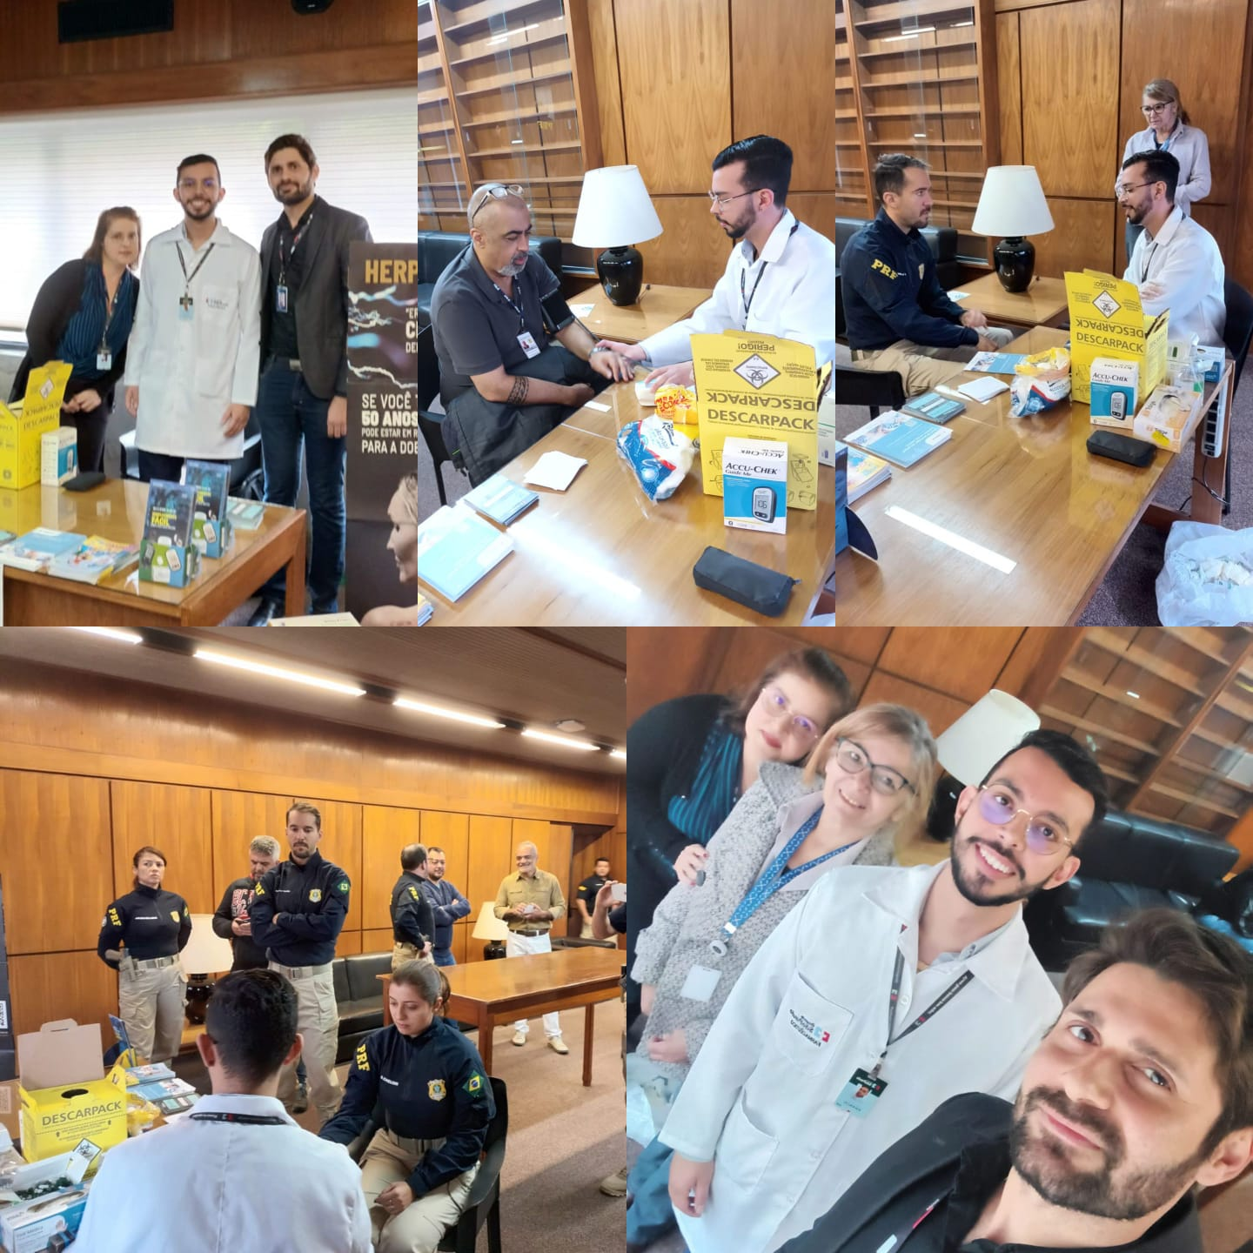
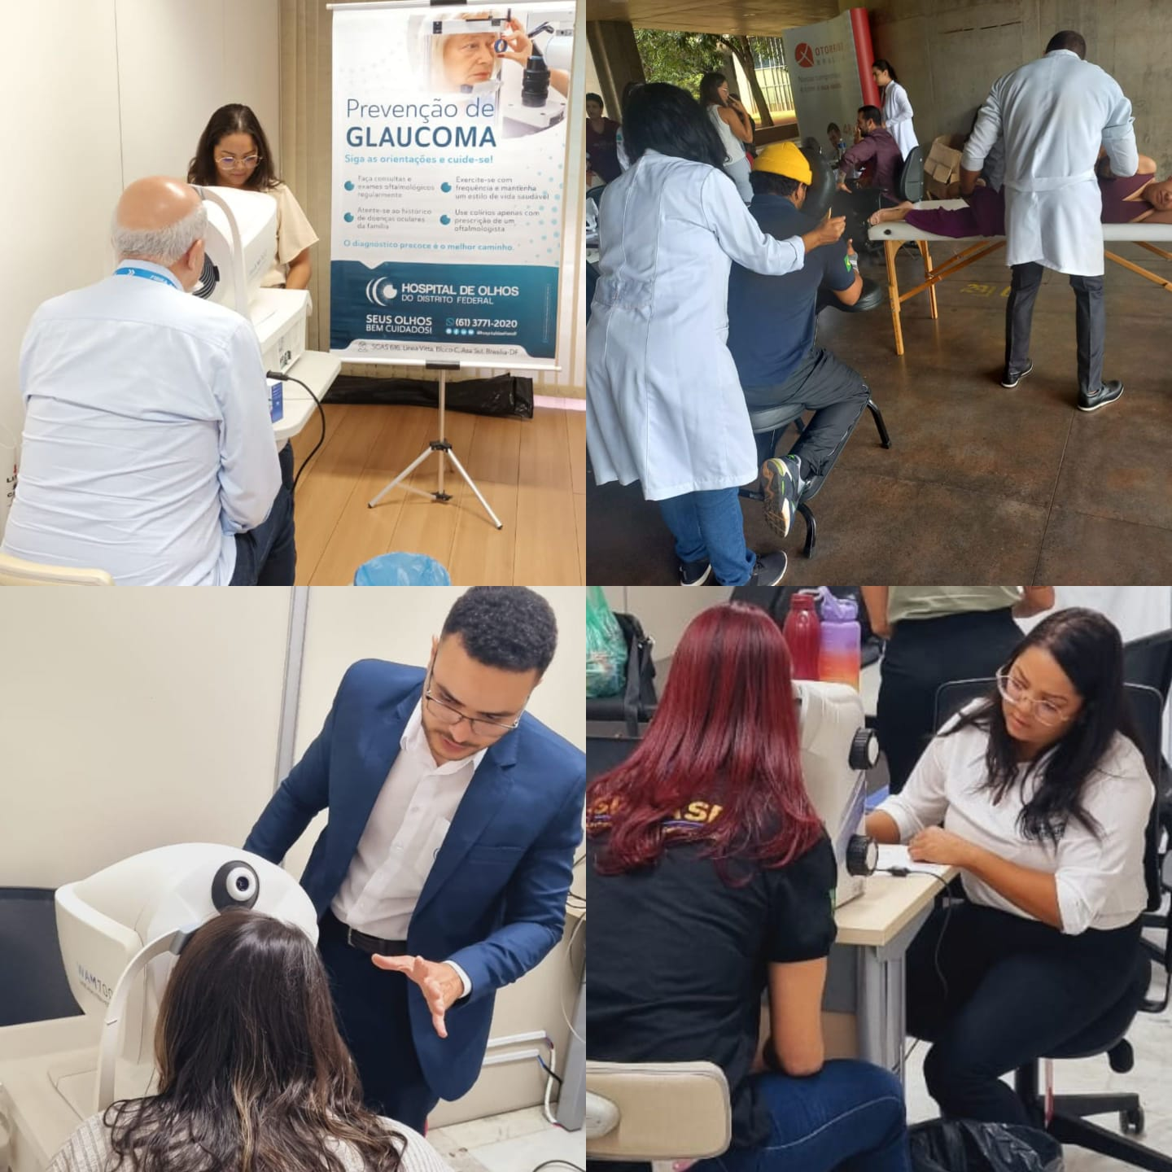
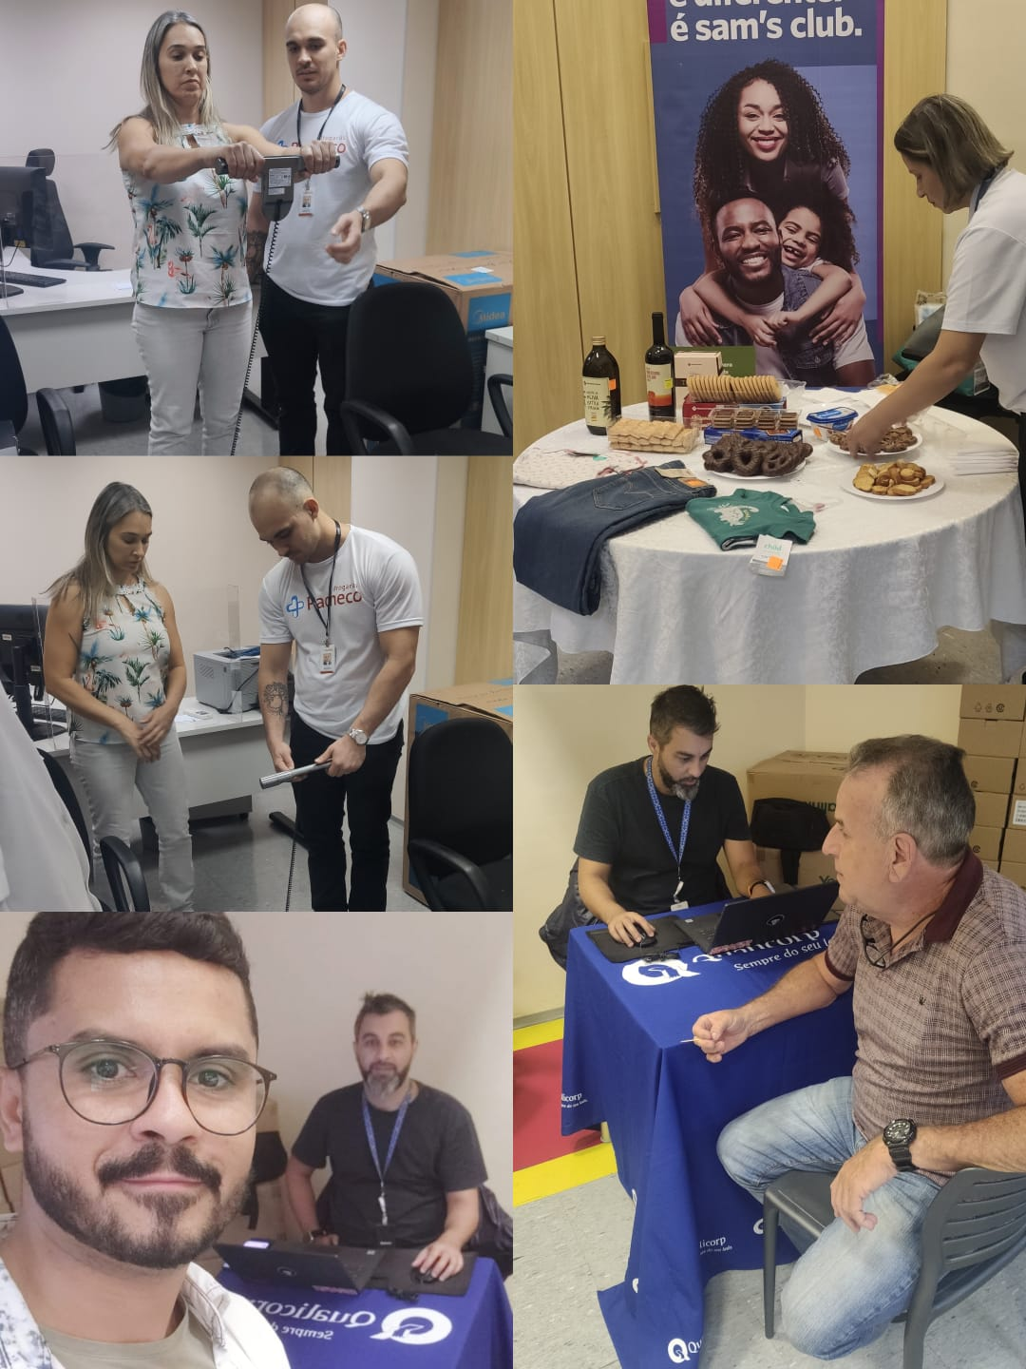
Benefícios da contratação Quali:
Programa QUALIVIVA com ações de promoção e prevenção à saúde;
Não há necessidade de pagamento de taxas de filiação, apenas da mensalidade do plano contratado;
Garantia do recebimento do auxílio saúde.

Slide 7
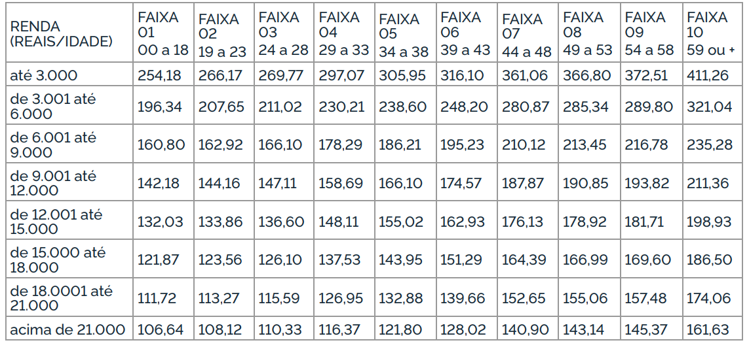
Auxilio Saúde – Percapita MEC

Slide 8
ELEGIBILIDADE

Slide 9

QUEM PODE FAZER O PLANO?
São considerados beneficiários titulares:
a) Os servidores ativos e inativos do Ministério da Educação e Entidades Vinculadas interessadas, os servidores de cargos de natureza especial do MEC, os servidores de cargos comissionados do MEC com e sem vínculo com a Administração Pública Federal e os pensionistas.
b) No caso dos pensionistas, somente será assegurado o direito a inclusão no Plano de Assistência à Saúde o beneficiário que já configure como dependente no plano de saúde do servidor antes da data do falecimento.
São considerados beneficiários dependentes:
a) o cônjuge ou companheiro (a) de união estável;
b) o companheiro ou a companheira na união homo afetiva, obedecidos os mesmos critérios adotados para o reconhecimento da união estável;
c) a pessoa separada judicialmente, divorciada, ou que teve a sua união estável reconhecida e dissolvida judicialmente, com percepção de pensão alimentícia;
d) os filhos e enteados, solteiros, até 21 (vinte e um) anos de idade ou, se inválidos, enquanto durar a invalidez;
) os filhos e enteados, entre 21 (vinte e um) e 24 (vinte e quatro) anos de idade, dependentes economicamente do beneficiário titular e, concomitantemente, e estudantes de curso regular reconhecido pelo Ministério da Educação;
f) o menor sob guarda ou tutela concedida por decisão judicial, observado o disposto nas alíneas “d” e “e”;
g) a existência do dependente constante nas alíneas “a” e “b” inibe a obrigatoriedade da assistência à saúde do dependente constante da alínea “c”;
h) o pai ou padrasto, a mãe ou madrasta, dependente economicamente dos servidores ativos e inativos do Ministério da Educação e Entidades Vinculadas interessadas, conforme declaração anual de Imposto de Renda, e que constem no seu assentamento funcional, desde que o próprio servidor assuma o valor do custeio, observados os mesmos valores com ele contratados.

Slide 10

Carências
Prazo de carência, conforme estabelecido pela ANS:
a) Casos de urgência (acidentes pessoais ou complicações no processo gestacional) e emergência (risco imediato à vida ou lesões irreparáveis) - 24 horas;
b) Consultas Medicas – 30 dias;
c) Partos a termo, excluídos os partos prematuros e decorrentes de complicações no processo gestacional - 300 dias;
d) Demais situações - 180 dias.
Em casos de DLP – 24 meses.
Os Servidores recém-empossados e seus dependentes, se houver, contam com a isenção total de carências , incluindo CPT para DLP, desde que a inscrição ocorra no prazo de 30 dias da data da sua posse.
Portabilidade RN 438
Aplica-se a normativa da ANS para os beneficiários com cobertura assistência com pelo menos 2 anos, ou que tenha realizado a última portabilidade há 1 ano, observando a compatibilidade dos planos – origem x destino.

Slide 11



Planos a partir de R$ 97,51
Os planos ofertados pela Unimed BH dispõem de abrangência regional e estadual.

Slide 12

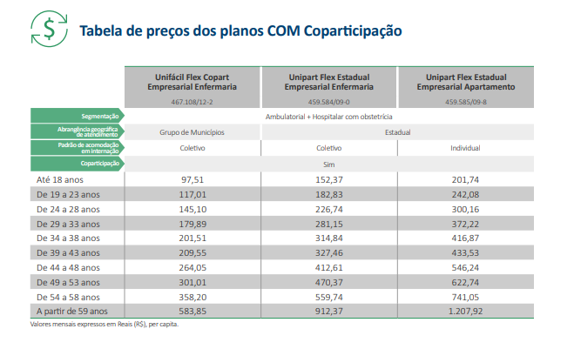

Slide 13
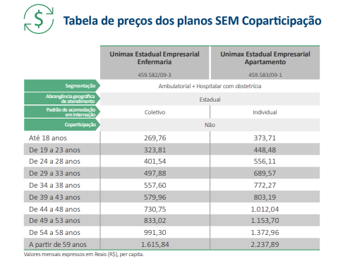

Slide 14

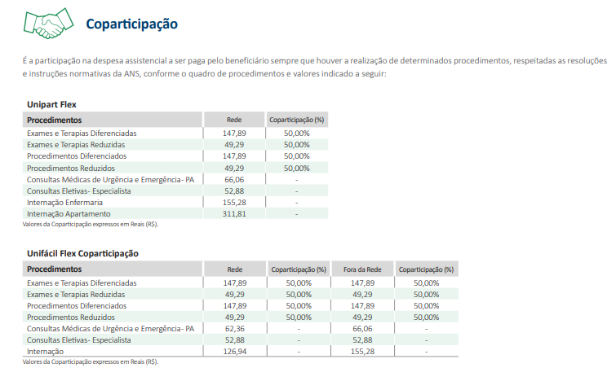

Slide 15

Planos a partir de R$ 398,53
Os planos ofertados pela Sulamerica dispõem de abrangência nacional.

Slide 16

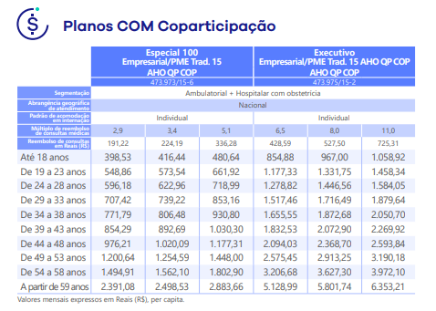

Slide 17
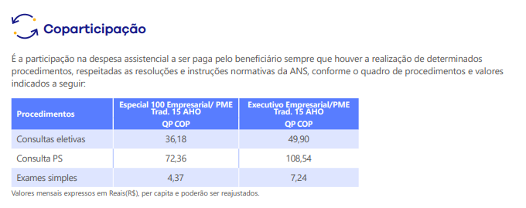

Slide 18

Planos a partir de R$ 231,05
Os planos ofertados pela Blue dispõem de abrangência nacional.

Slide 19
Tabela | Blue (Integra Saúde) | MEC
MÊS DE REAJUSTE: DEZEMBRO
Nome do Plano | BLUE START ENF CO AD | BLUE START ENF AD | BLUE START APT CO AD | BLUE START APT AD
Coparticipação | Sim | Não | Sim | Não
Acomodação | Enfermaria | Enfermaria | Apartamento | Apartamento
00 - 18 | 231,05 | 277,24 | 288,80 | 346,56
19 - 23 | 282,81 | 339,36 | 353,51 | 424,21
24 - 28 | 354,11 | 424,92 | 442,63 | 531,15
29 - 33 | 391,30 | 469,55 | 489,12 | 586,94
34 - 38 | 416,78 | 500,14 | 520,98 | 625,17
39 - 43 | 483,46 | 580,15 | 604,34 | 725,20
44 - 48 | 608,81 | 730,57 | 761,02 | 913,21
49 - 53 | 693,14 | 831,76 | 866,42 | 1.039,70
54 - 58 | 822,93 | 987,51 | 1.028,65 | 1.234,39
59 ou + | 1.386,26 | 1.663,47 | 1.732,79 | 2.079,36

Slide 20
Tabela | Blue (Integra Saúde) | MEC
MÊS DE REAJUSTE: DEZEMBRO
COPARTICIPAÇÃO EM R$ ou %
PROCEDIMENTO | Valor em R$ ou % | BLUE START ENF CO AD | BLUE START APT CO AD
Consultas eletivas | R$ | R$ 65,00 | R$ 65,00
Urgência e emergência | R$ | R$ 90,00 | R$ 90,00
Exames Simples | 30% limitado | R$ 45,00 | R$ 45,00
Exames Complexos | 30% limitado | R$ 150,00 | R$ 150,00
Terapias | R$ | R$ 75,00 | R$ 75,00
Internação, exceto psiquiátrica | R$ | R$ 300,00 | R$ 300,00

Slide 21
RESPONDA A NOSSA LISTA DE PRESENÇA!
https://forms.office.com/r/C1HsMFxtuq

Slide 22


Converse com um especialista!
Simule seu plano ou fale com um consultor especializado da Quali:
APONTE SUA CÂMERA E FALE COM UM CONSULTOR
VOZ
3004 7009
E-commerce
www.aliancaadm.com.br
https://meuplanoalianca.com.br
CHAT
WTHATSAPP
CHAT
WTHATSAPP
(11) 3004-7009

Slide 23

Converse com um especialista!
Simule seu plano ou fale com um consultor especializado da Quali:
PLANTÃO DE ATENDIMENTO AO SERVIDOR IFSUDESTEMG
Atendimento on-line exclusivo, todas as quartas-feiras, das 08 às 18h.
ACESSE PELO
QR CODE

Slide 24
Obrigado!
Felippe Rodrigues
Consultor de Relacionamentos -
(31)99983-1246

